Slide 1

Biomolecule-Driven Two-Factor Authentication Strategy
for Access Control of Molecular Devices
生物分子驱动的分子设备访问控制双因素认证策略
演讲学生：时艺轩
演讲时间：2024.03.04

Slide 2













行业PPT模板http://www.1ppt.com/hangye/
01
05
Background
Innovation point and prospect
背景
创新点与展望
02
04
Principle
Research Results
原理
03
研究结论
Application
应用

Slide 3
研究意义
Background
背景
研究目的
方向论文

Slide 4

研究目的
现代密码学是信息安全的基础，其安全性主要依赖于计算复杂性理论然而，计算能力和量子计算的不断提高对现代密码学的安全性构成了严重威胁。
入侵者可以利用强大的计算资源在短时间内暴力破解密码，从而获得重要的资源因此，探索一种基于非计算复杂性理论的信息保护方法，以抵御计算能力的提高对密码学安全的威胁，是一个迫切需要解决的问题。

Slide 5

研究意义
DNA分子具有可编程性、高特异性、可寻址性等特性。多应用于信息存储，信息处理，和信息安全。
基于DNA纳米技术的密码安全性主要取决于生物分子的特性和生化反应的复杂性，而不是计算复杂度。因此DNA的加密可以免受高性能计算机的攻击。

Slide 6
研究方法
DNA纳米技术在信息安全方面主要有两种方法。第一种是将待加密的信息按照加密规则用DNA编码成密文，实现信息保护。
第二种方法，DNA作为构建分子安全装置的基础材料，通过化学反应网络实现信息处理和加密。

Slide 7
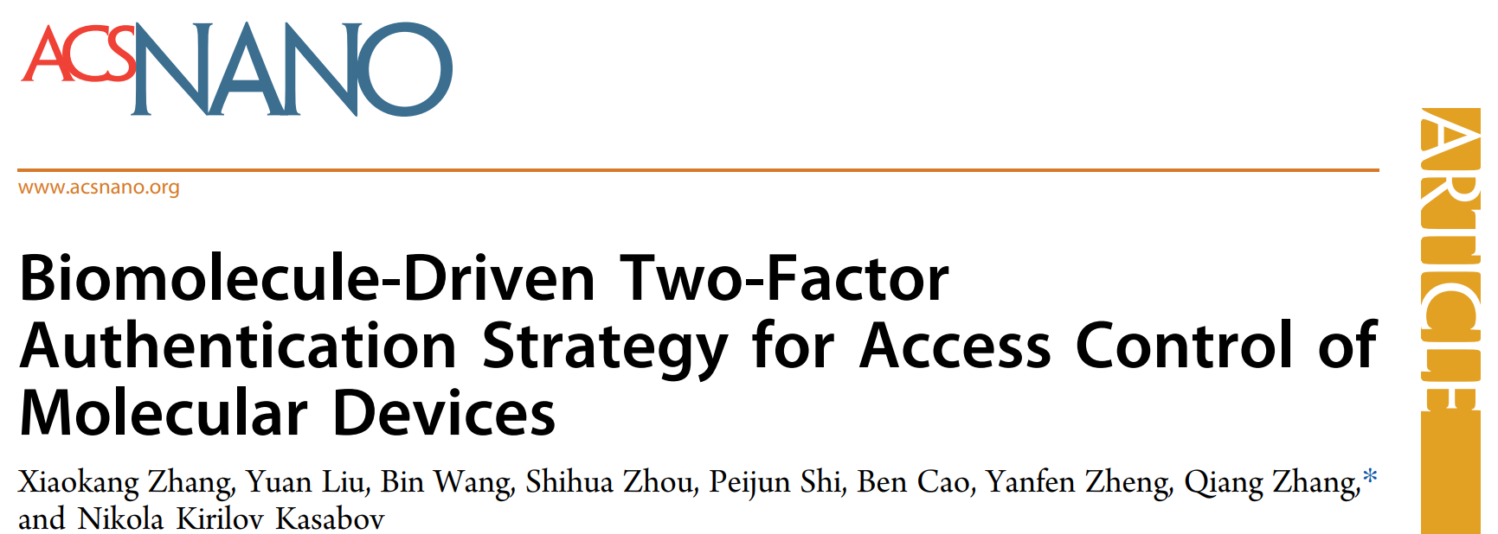
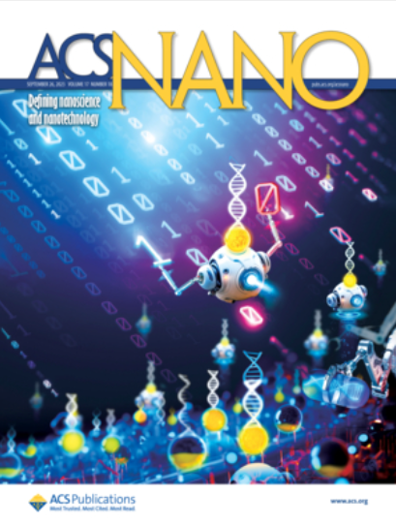
期刊
生物分子驱动的分子设备访问控制双因素认证策略
期刊介绍
ACS Nano 中科院分区：材料科学、化学、物理化学、纳米科技均为1区；非综述期刊，是Top期刊。IF：17.1

Slide 8
Principle
原理

Slide 9
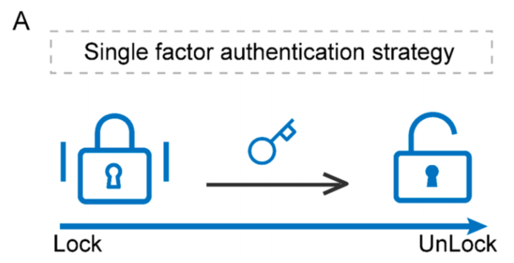
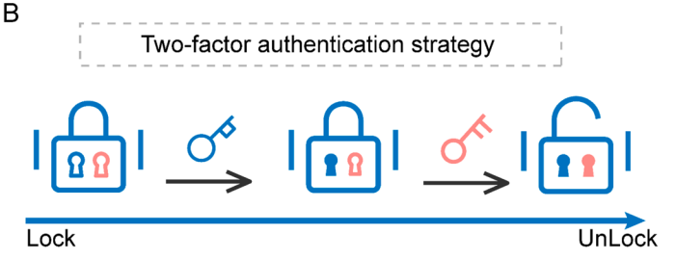
双因素认证
单因素认证策略存在暴力破解一个重要的问题，这对分子设备的安全性构成了至关重要的风险。访问控制作为系统访问的第一道防线，是抵御非法入侵者暴力破解的重要手段。这道防线通过识别用户来决定是否授予对分子设备的访问权限，防止非法用户访问和获取数据资源。 双因素认证策略要求用户提供两种不同的身份验证因素来证明自己的身份，有效抵抗暴力攻击。

Slide 10
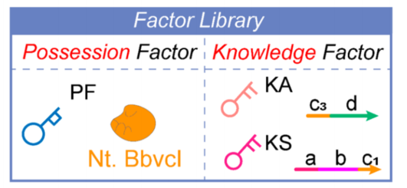
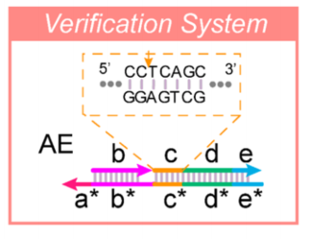
因子库与认证实体
生物分子驱动双因素认证策略的组成部分由因子库和验证系统两部分，其中因子库由占有因子(PF)和激活信号(KA)和抑制信号(KS)两个知识因子组成。验证系统由认证实体AE (authentication entity)组成。

Slide 11
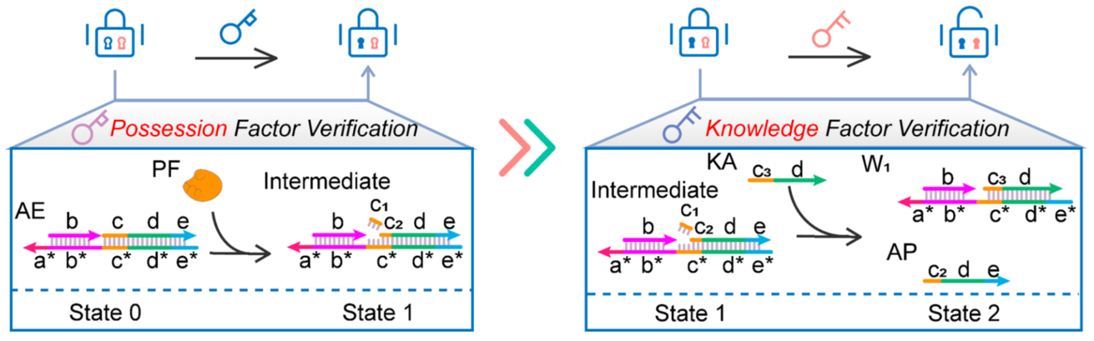
认证成功
双因素认证策略的工作流程：占有因子认证与知识因子两个模块。内切酶作为占有因子，因酶的裂解反应有不可逆性，我们可以赋予占有因子一次性密码属性完成占有因子认证；当激活信号KA作为知识因子时，分子设备能够认证成功。抑制信号KS或KS与KA同时作为知识因子时，分子设备认证为不成功，从而证明整个系统的安全性与稳定性。

Slide 12
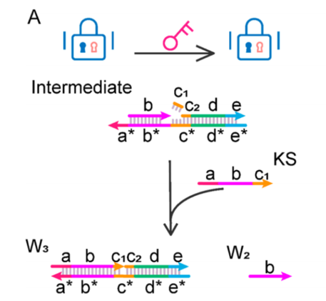
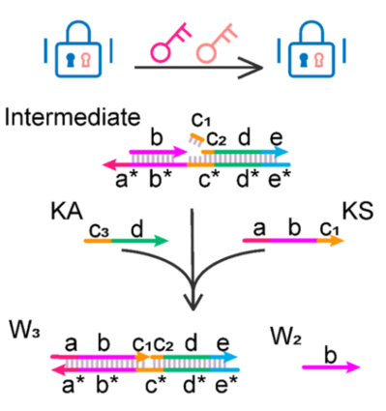
对照
以KS为知识因子的反应过程中，KS链会与中间产物的a*b*c*域能够完成链置换，得到产物W2
以KS与KA为知识因子的反应过程中，链位移反应的速度比切口酶快。 KS的支点结构域a优先结合底物中间体的a*结构域，发生分支迁移，抢占结构域c*。随着切口酶裂解反应的完成，知识因子KA不能通过脚位结构域c3与中间体结合。

Slide 13
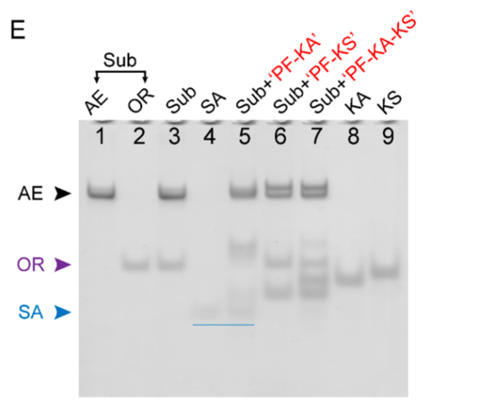
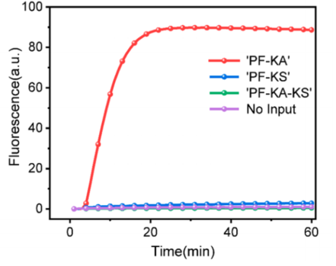
结果验证
AE链为底物， OR报告链，sub表示底物不会与相互反应，SA为验证链。PF为核酶，KA激活信号，KS抑制信号

Slide 14
优化
双因素策略优化
01
生物分子驱动的双因素认证策略的安全性对分子器件至关重要。因此，我们对信号的抑制程度、激活信号在知识因子中的浓度、反应温度进行了探索，以优化该策略的性能，增强其安全性。
KS抑制信号
提高信号的抑制程度，加强系统的抗干扰性
02
03
KA激活信号
提升激活信号的准确度
实验探索

Slide 15
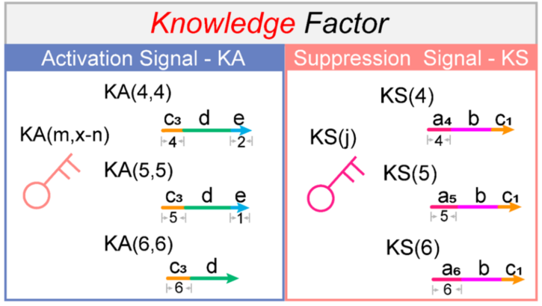
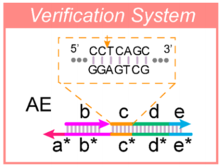
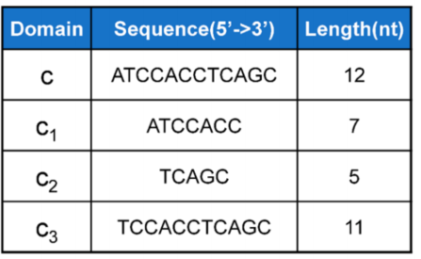
优化
在激活信号KA中，有两个关键的设计点:结构域c3和结构域e。因为域e的长度是固定值6，c3域（验证域）结构越稳定，整体系统的抗干扰能力越强。
在抑制信号KS中，信号的抑制程度是指抑制信号对激活信号的抑制效果，是该策略安全性的首要条件。信号的抑制程度越高，该策略的安全性越高。

Slide 16
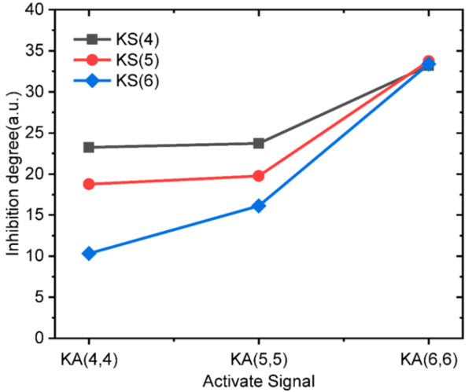
优化结果
可以看出，随着域m长度的增加，信号的抑制程度也随之增加。抑制信号KS为（6）时激活信号KA达到最高值(6,6)。虽然KS(4)、KS(5)和KS(6)可能会显示出类似的结果，但在一定范围内增加支点的长度会使链位移反应的速率改变一个数量级。此外，该支点可以作为信号链上的地址信息，KS(6)上的可编程信息优于KS(4)和KS(5)。因此，我们设置KA(6,6)和KS(6)作为该策略的激活和抑制信号。

Slide 17
Application
应用

Slide 18
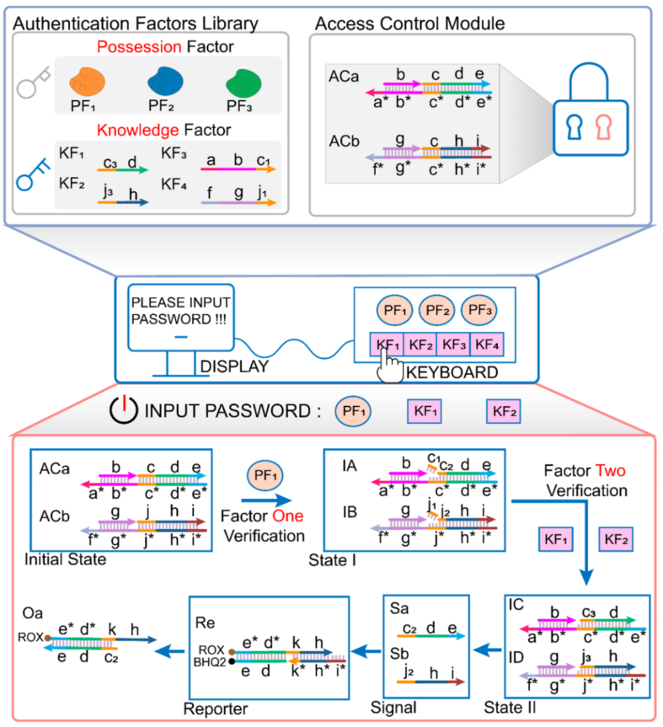
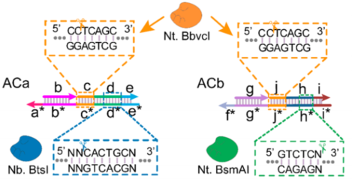
门禁模块
访问控制模块主要由两部分组成:(1)认证因素库:主要包含两类因素。一种是占有因子，由酶Nt.BbvcI、Nb.Btsl和Nt.BsmAI组成，另一种是知识因子，由DNA链组成，其中KF1和KF2为激活信号，KF3和KF4为抑制信号。
由于切口酶的不可逆性和DNA抑制信号对反应的抑制作用使得门禁模块的认证只能进行一次。一旦输入错误的认证因子，模块将失去控制;即使再次输入正确的身份验证因子，也不会执行正常操作。

Slide 19
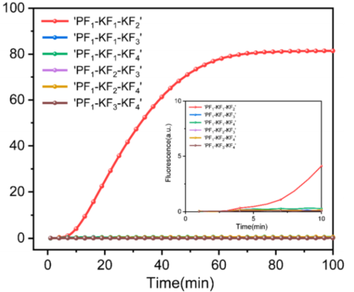
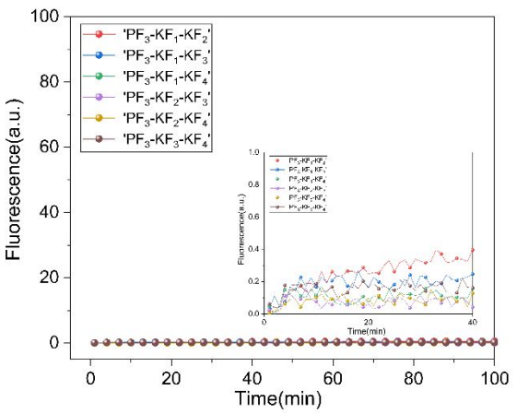
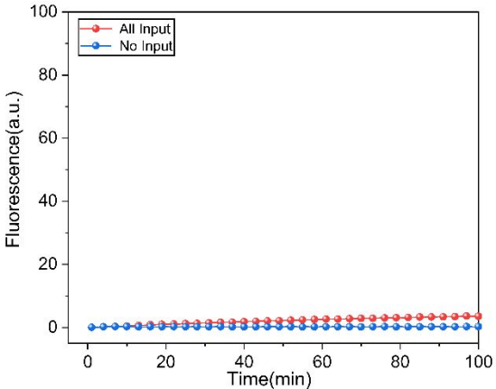
门禁结果
可以看出，只有输入占有因子PF1以及知识因子KF1-KF2时，整个系统才能够被访问，PF1、PF2、PF3各有6种输入组合，实际共有18种组合，当系统进行暴力破解时，即当所有因素都输入时，系统无法获得正确的输出结果。保证了系统的安全性。

Slide 20
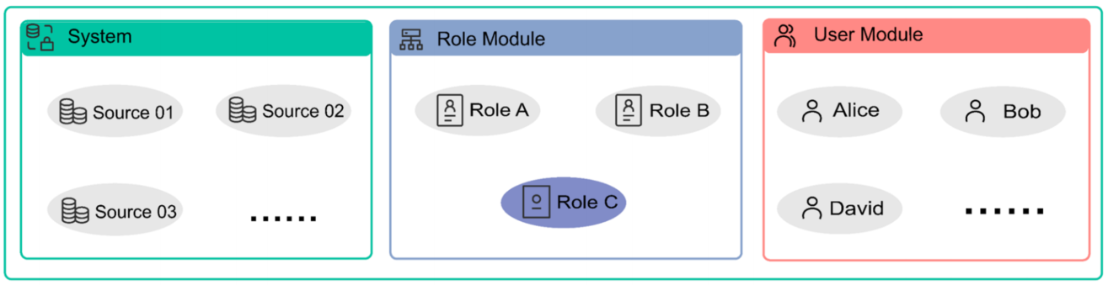
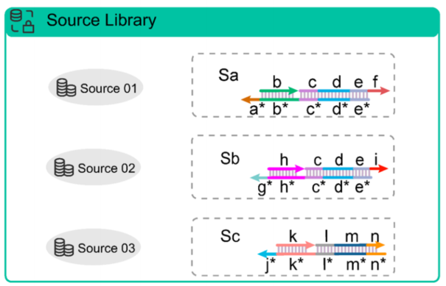
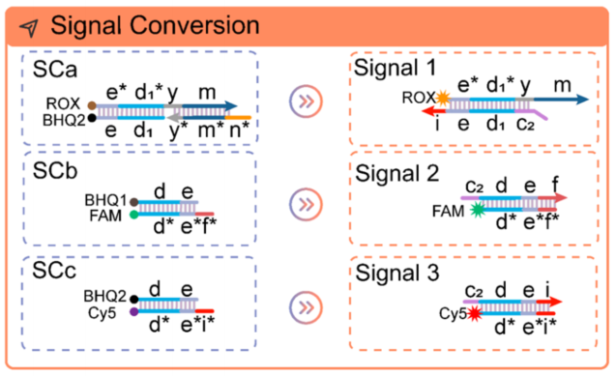
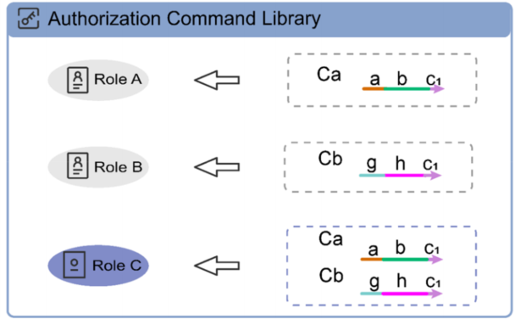
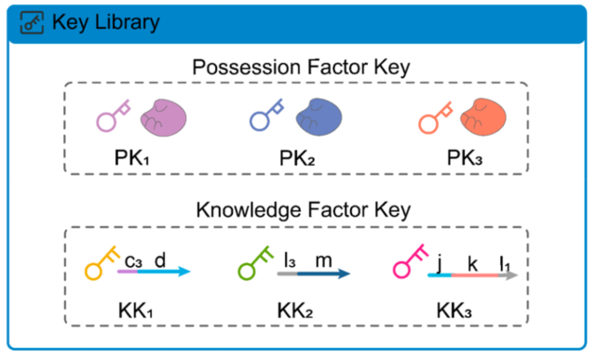
基于角色的分子访问控制装置
分子器件主要包括三个模块:(1)系统模块，(2)角色模块，(3)用户模块。存储系统资源，在本例中包括(Sa)、(Sb)和(Sc)。为了更好地监测分子器件的输出，一个信号转换模块，包括信号转换底物a (SCa)、信号转换底物b (SCb)和信号转换底物c (SCc)，并使用三个荧光信号表示资源，即信号1 ~ 3。信号1表示密文转换规则，信号2和信号3表示对应的密文。角色A可以获取信号1和信号3;角色B可以获取信号1和信号2;角色C作为分子装置的访客，没有权限获取任何资源。用于用户身份验证的密钥库，它由拥有因素密钥和知识因素密钥组成。

Slide 21
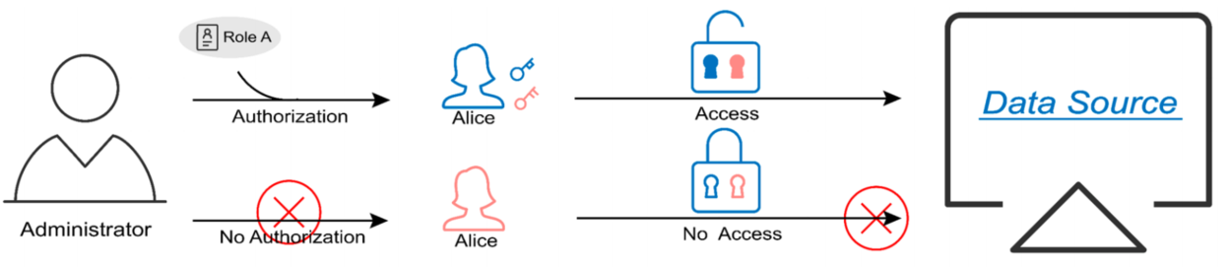
基于角色的分子访问控制装置
Alice访问分子器件的过程。当爱丽丝没有得到授权时，她无法进入分子装置。相比之下，当Alice被授予角色A的权限时，她能够获得相应的通过分子设备双因素认证后的信息资源。

Slide 22
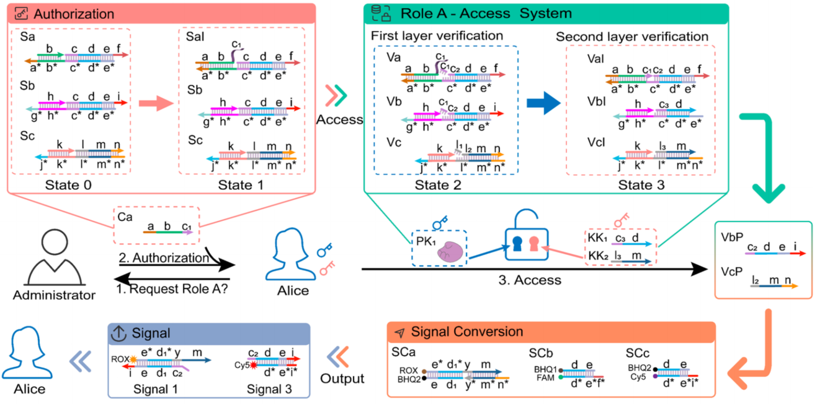
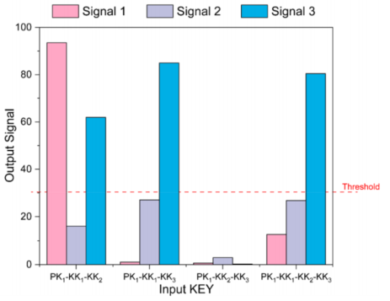
基于角色的分子访问控制装置
以PK1−KK1−KK2作为正确的认证因子来展示Alice被授权后进入分子器件的过程：(1)授权:Alice向管理员发送请求。当请求被批准后，Ca被输入并绑定到Sa，分子器件的状态从状态0转换到状态1。此时，Alice被添加到角色A组中，并被授予相应的访问权限。(2) Access: Alice只有输入正确的认证因子才能获得资源。
首先，Alice输入占有因子密钥PK1。由于PK1的识别结构域包含在SaI和Sb的中间体的c结构域和底物Sc的l结构域，因此当PK1输入时，底物SaI、Sb和Sc被刻划，分子器件的状态由状态1转变为状态2。其次，Alice输入的知识因子是KK1−KK2。KK1和KK2与各自的验证底物Vb和验证底物Vc结合，生成验证底物a的中间体(VaI)、验证底物b的中间体(VbI)和验证底物c的中间体(VcI)，验证完成后分子器件的状态由状态2转变为状态3。最后Alice得到分子器件的输出信号，验证底物b产物(VbP)和验证底物c产物(VcP)。(3)信号转换:Alice将得到的输出信号加入到分子器件的信号转换模块中进行信号转换。在输出信号VbP和VcP的协同作用下，SCa转化为信号1，同时，输出信号VbP也与SCc反应生成信号3。最后，将信号1和3发送给Alice。

Slide 23
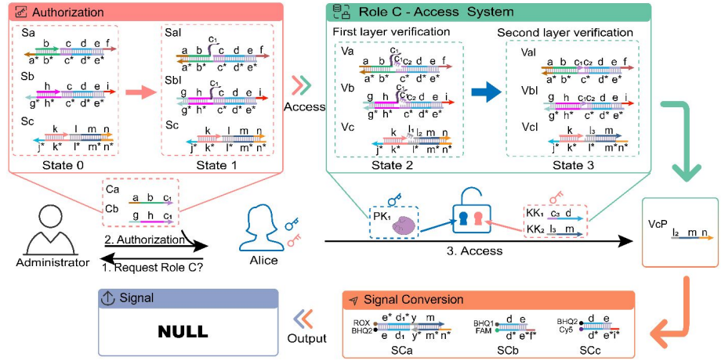
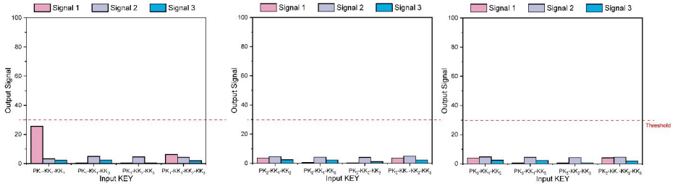
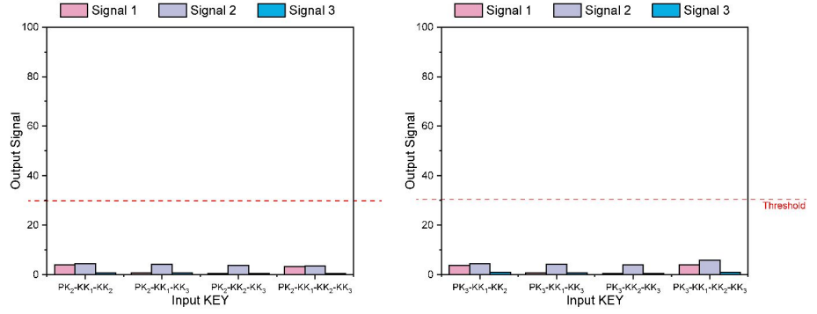
基于角色的分子访问控制装置
当Alice是分子设备的客人（RoleC）时，管理员授予Alice角色C的权限。但是，由于访客只能访问分子器件，即使输入了正确的因子，也无法获得相应的信息。抑制因子。

Slide 24
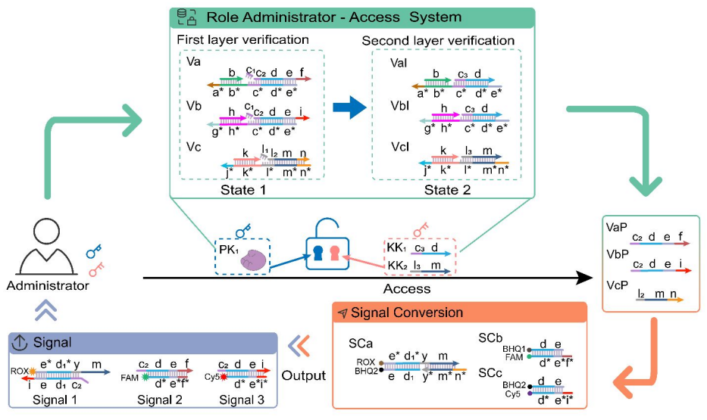
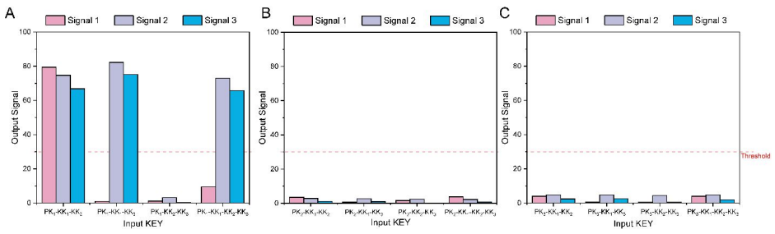
基于角色的分子访问控制装置
以管理员访问分子装置的可行性，由于管理员拥有最高权限，因此无需申请角色权限即可访问分子设备，但因素身份验证过程仍然是必不可少的。当管理员输入正确的认证因子时，可以获得所有信息，即信号1、信号2和信号3。而当认证因子输入错误时，则无法获得相应的信息。
对四个角色的访问状态进行了暴力攻击，发现没有获得有效的资源。

Slide 25
Research Results
研究结论

Slide 26
研究结论
利用DNA链位移和酶裂解的特性，提出了一种生物分子驱动的双因素认证策略，用于分子水平上的分子设备访问控制。
结论1
利用DNA链和切口酶对DNA生化反应系统的协同抑制作用，根据输入生物分子的不同组合，合理调节生化反应的执行状态。
结论2
构建了一个访问控制模块，实现了一个真正应用的基于角色的分子访问控制设备。
结论3

Slide 27
Innovation point and prospect
研创新点与展望

Slide 28

创新点与展望
可以根据用户在分子设备中的角色为用户分配权限，保证用户只能访问特定的资源或任务，提供了一种简单可管理的访问控制方法。
授权用户访问还需要双因素认证;由于该认证策略具有一次性密码的特性，因此只能进行一次认证，防止了未经授权的用户通过暴力破解获取资源，降低了系统安全风险。
分子安全设备的构建中引入了欺骗防御策略，每个认证因素的组合都能产生相应的输出信息，使攻击者认为获得了有价值的信息，有效提高了分子安全设备的保密性。
创新点

Slide 29
研究展望
由于荧光团的发射和激发光谱重叠，温度诱导的DNA降解对未来应用的潜在影响以及认证因子类型的进一步丰富，作用的数量受到限制。
利用DNA序列的高可编程性和可寻址性，在时间和空间上进行更深入的探索过程。进一步丰富认证因子库，提高分子器件的整体安全性。
该策略不仅可以用于信息安全领域的研究，还可以设计成模块化单元，用于控制纳米盖子等结构的开关，实现对纳米载体的安全控制或用于纳米机器的行为控制，实现药物输送或医疗诊断。
展望

Slide 30
THANK FOR YOUR WATCH
恳请老师以及各位同学批评指正
演讲学生：时艺轩

